Slide 1
WORDLE WITH AI
2135039 임채성

Slide 2
INDEX
WORDLE 게임이란?
만들게된 동기
현재 진행도
사용 기술
SOURCE (GIT HUB)

Slide 3
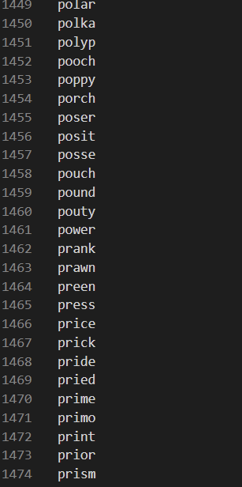
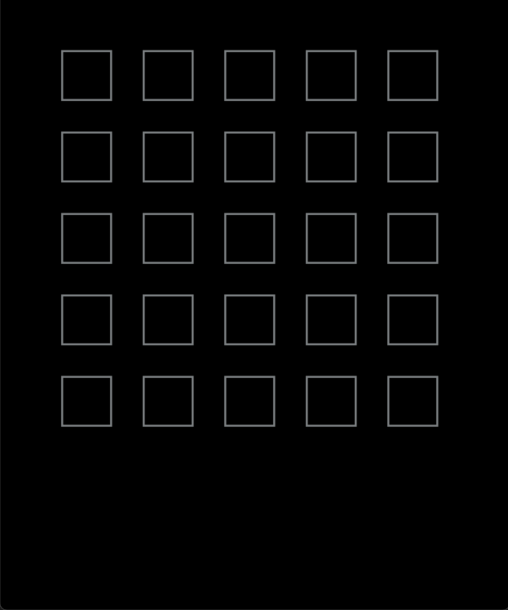
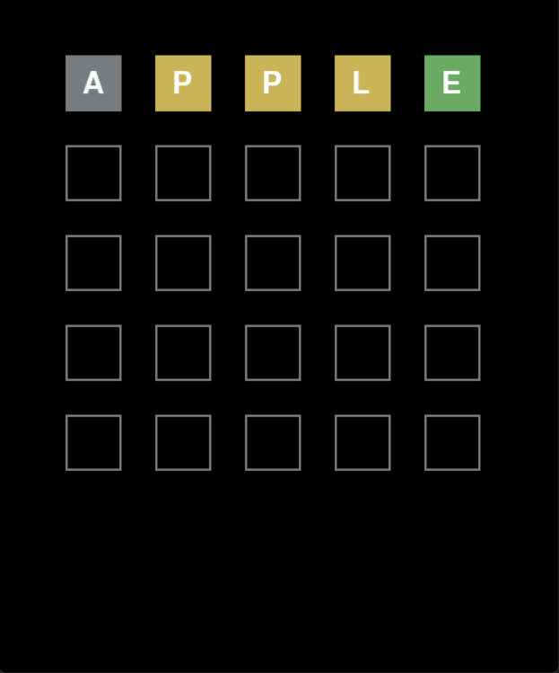
WORDLE 게임이란

Slide 4
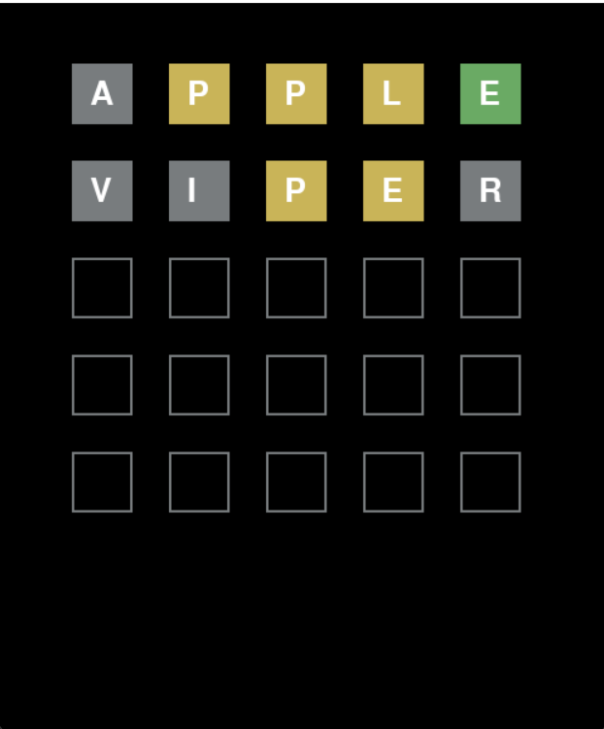
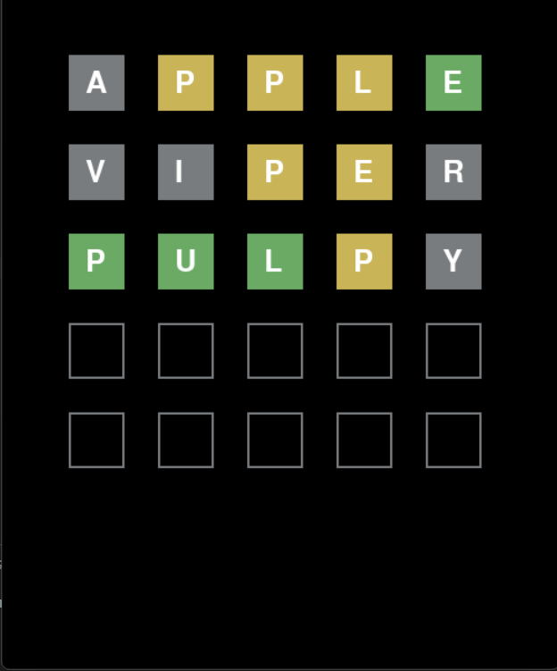
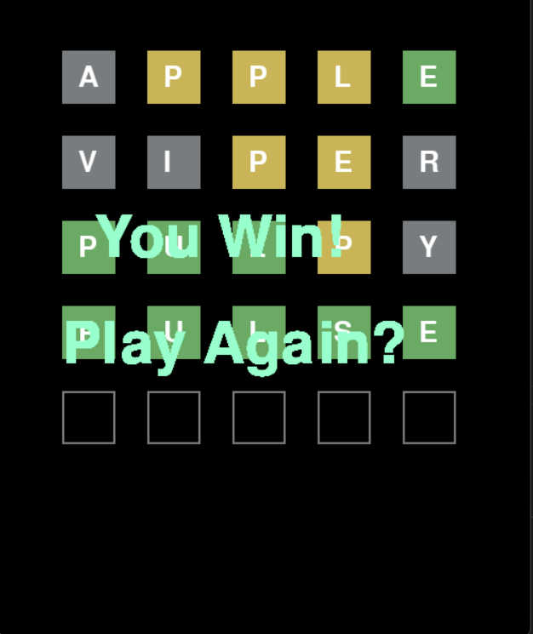
WORDLE 게임이란

Slide 5
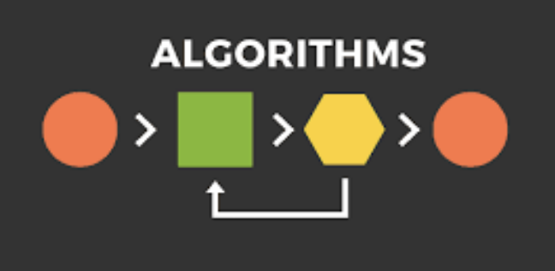
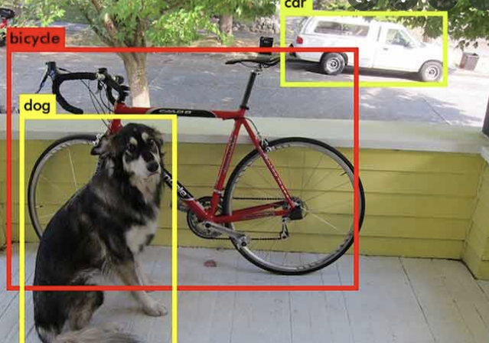
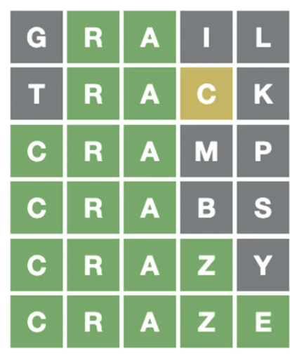

만들게된 동기

Slide 6
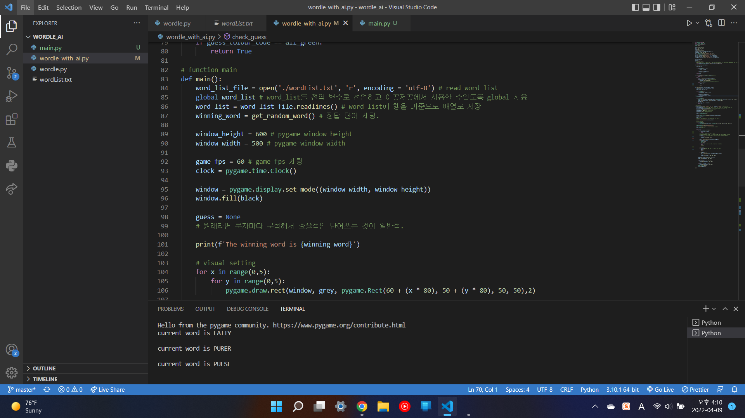
현재 진행도

Slide 7
사용 기술
Python (ver. 3.x)
pygame
Etc) algorithm

Slide 8
SOURCE (GIT HUB)
https://github.com/lctumaca1/wordle_ai

